Slide 1
OS Windows
Тема 5. Обмен данными в домене и средства мониторинга Windows

Slide 2
Инфраструктура обмена данными

Slide 3
Filesharing
В экосистеме Windows присутствует функционал сетевых папок
Но кроме стандартных опций предоставления доступа к ресурсу можно настраивать квоты, права доступа, видимость объектов
Для этого в домене присутствует специальный функционал

Slide 4
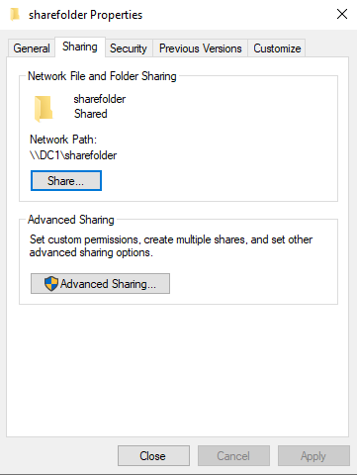

Стандартная сетевая папка
Создав папку, можно стандартными средствами дать до неё доступ выбранным объектам домена
Эта папка будет находится на конкретном сервере
Её сетевой путь будет зависеть от имени этого сервера
При его недоступности, доступ до папки будет невозможен

Slide 5
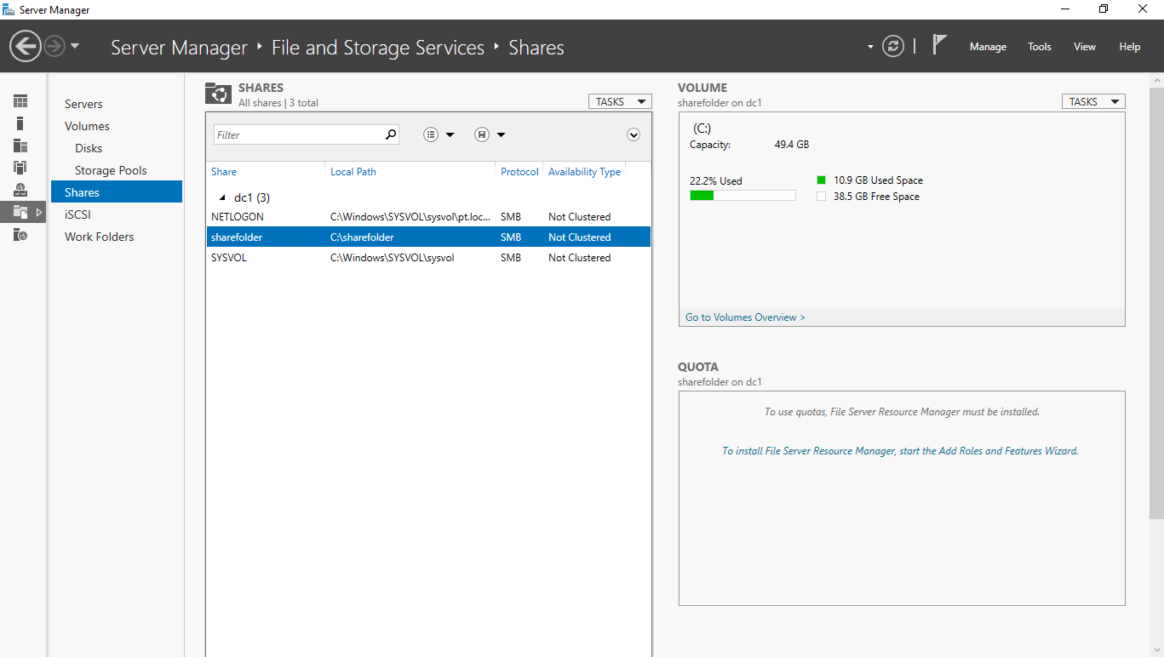
Расширенная настройка
С помощью server manager можно создать сетевую папку с особыми настройками
Можно настроить кеширование данных
Шифрование данных
Сокрытие видимости ресурсов от пользователей, у которых нет доступа даже на просмотр файлов
Создать не только smb ресурс, но и NFS хранилище (необходим для UNIX-клиентов без smb)

Slide 6
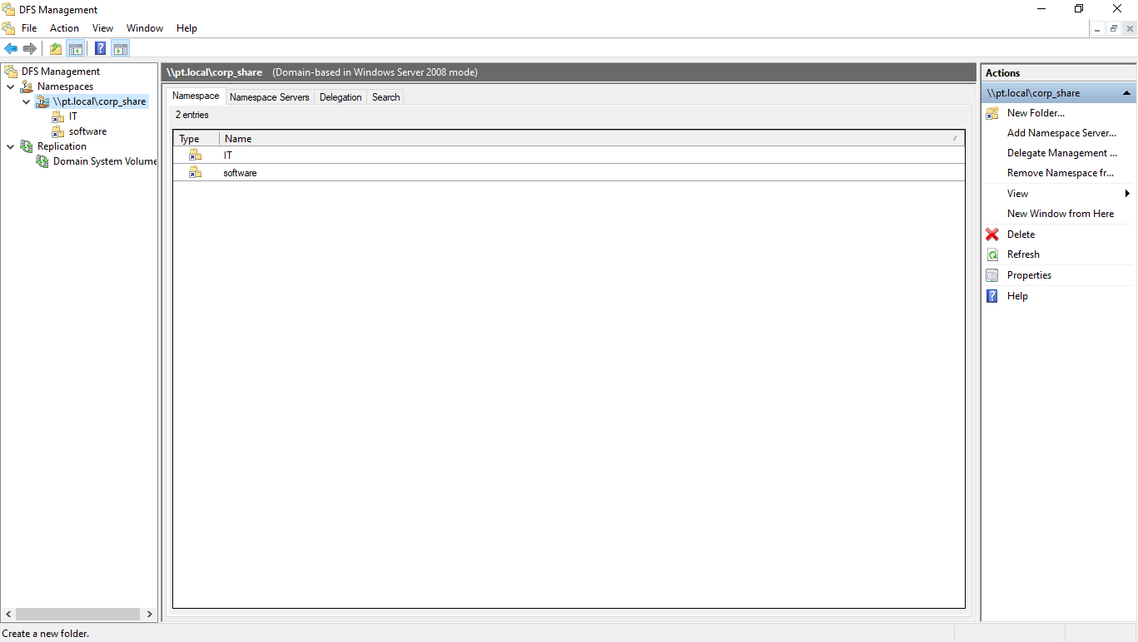
Distributed File System
Distributed File System (DFS) — компонент Microsoft Windows, использующийся для упрощения доступа и управления файлами, физически распределёнными по сети. При её использовании файлы, распределённые по серверам, представляются находящимися в одном месте.
Реплицирует файлы по разным хранилищам
Абстрагирует пользователя от полного пути до файла/папки
Использует стандартные разрешения NTFS для доступа к файловым ресурсам

Slide 7
Права безопасности NTFS
Кроме самих данных файловая система Windows хранит их атрибуты безопасности и ACL (Access Control List)
Атрибуты и ACL имеют не только файлы, но и папки
Под пользователем, получающим доступ к ресурсу, понимается не только пользователь-человек как таковой, но и программы, запущенные от его имени

Slide 8
Атрибуты
Это метаданные, которые описывают файл. Атрибут может находиться в двух состояниях: либо установленный, либо снятый. Атрибуты рассматриваются отдельно от других метаданных, таких как даты, расширения имени файла или права доступа. Примеры:
Системный (S),
Скрытый (H),
Неиндексируемый (I),
Доступный только для чтения (R),
Сжатый (С).

Slide 9
ACL
Access Control List указывает, какой объект и какие действия может производить с этим объектом. ACL также именуют разрешениями.
Атрибуты и ACL имеют не только файлы, но и папки
ACL применяется относительно SID объекта
Запрещающее разрешение имеет более высокий приоритет (если на один объект действует и запрет, и разрешение одного и того же правила)

Slide 10
Стандартные разрешения
Разрешение | Допускаемые действия
Чтение (Read) | Просматривать вложенные папки и файлы, а также их свойства: имя владельца, разрешения и атрибуты
Запись (Write) | Создавать внутри папки новые объекты, изменять атрибуты и просматривать ее свойства
Список содержимого папки (List folder contents) | Просматривать имена содержащихся в папке объектов
Чтение и выполнение (Read&Execute) | Позволяет получить доступ к файлам в подпапках, даже если нет доступа к самой папке
Изменение (Modify) | Разрешает все действия, предусмотренные для разрешений «Чтение» и «Чтение и выполнение» + разрешает удаление папки
Полный доступ (Full control) | Предоставляет полный доступ к папке. Позволяется становиться владельцем папки и изменять ее разрешения
Особые разрешения(Special Permission) | Набор специальных разрешений, отличающийся от стандартных

Slide 11
Оснастки Windows
Консоль управления Майкрософт (MMC) используется для создания, сохранения и открытия административных средств, называемых консоли, которые управляют аппаратными, программными и сетевыми компонентами операционной системы Майкрософт Windows.

Slide 12
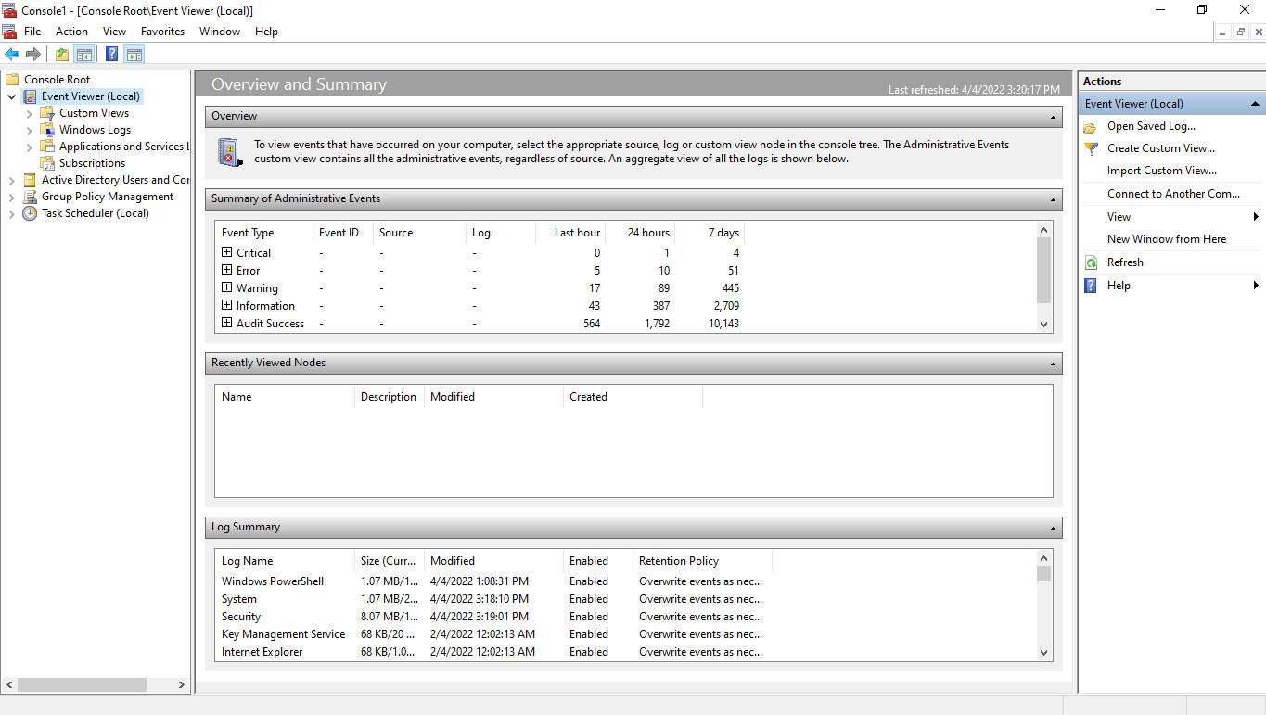
Оснастка просмотра журнала
Модульная система позволяет объединить в одном месте различные оснастки, например:
Монитор ресурсов сервера
Журнал
Оснастки AD
Запланированные задачи

Slide 13
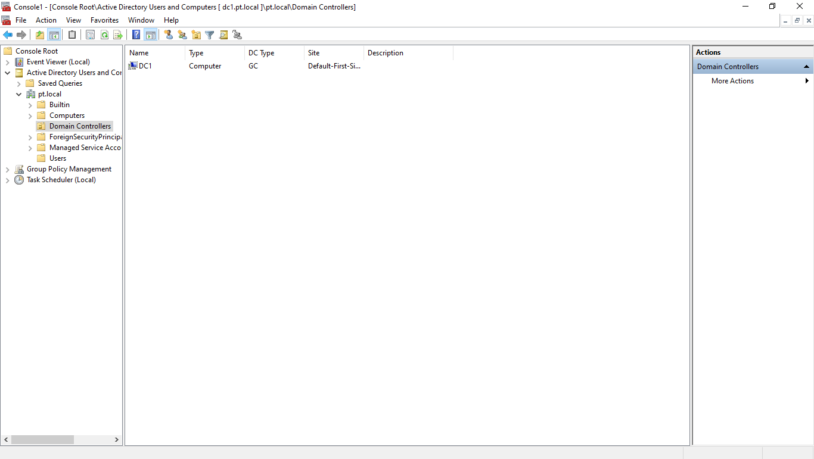
Оснастка ADUC
Позволяет управлять содержимым службы каталогов
Создавать объекты домена
Настраивать атрибуты объектов
Просматривать объекты домена

Slide 14
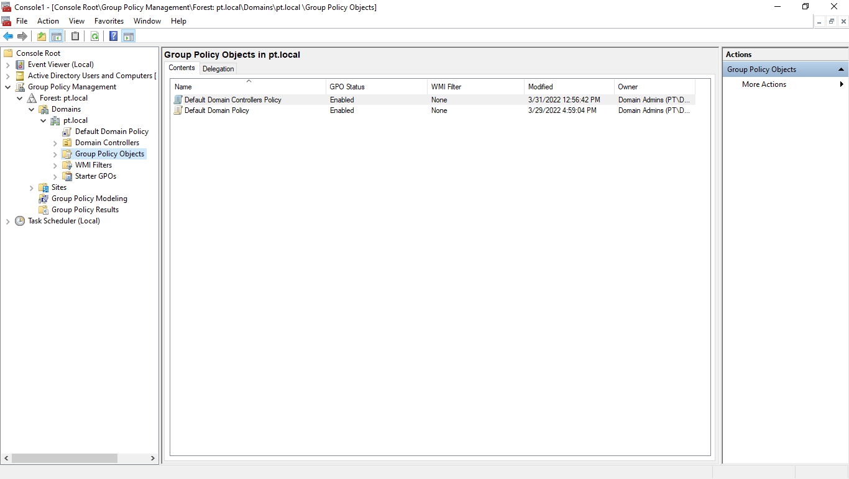
Оснастка GPO
Предназначена для управления объектами групповых политик
Применение GPO
Настройка GPO
Управление GPO

Slide 15
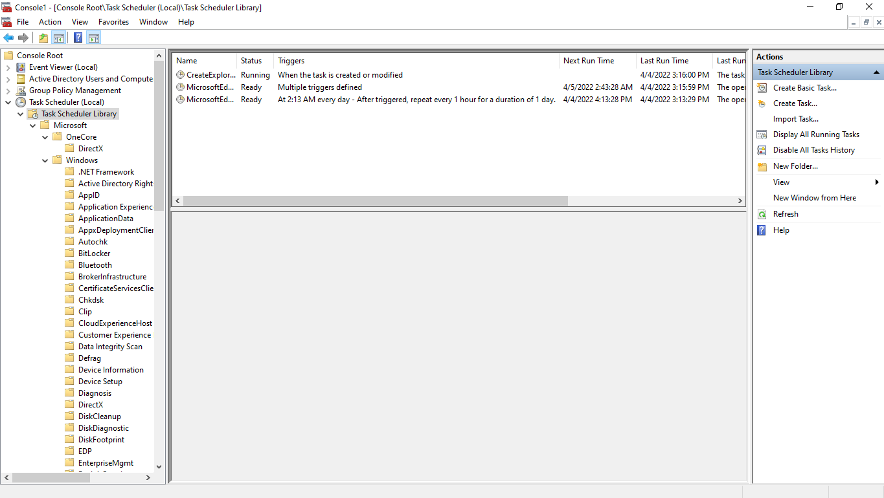
Оснастка запланированных задач
Позволяет работать с запланированными задачами ОС Windows
Создание запланированных задач
Конфигурация задач
Просмотр задач

Slide 16
Журналы Windows
Это специальные лог-файлы, в которые система и приложения записывают все значимые для компьютера события:
Установка нового устройства;
Ошибки в работе приложений;
Вход пользователей в систему;
Ошибки запуска служб и т.д.

Slide 17
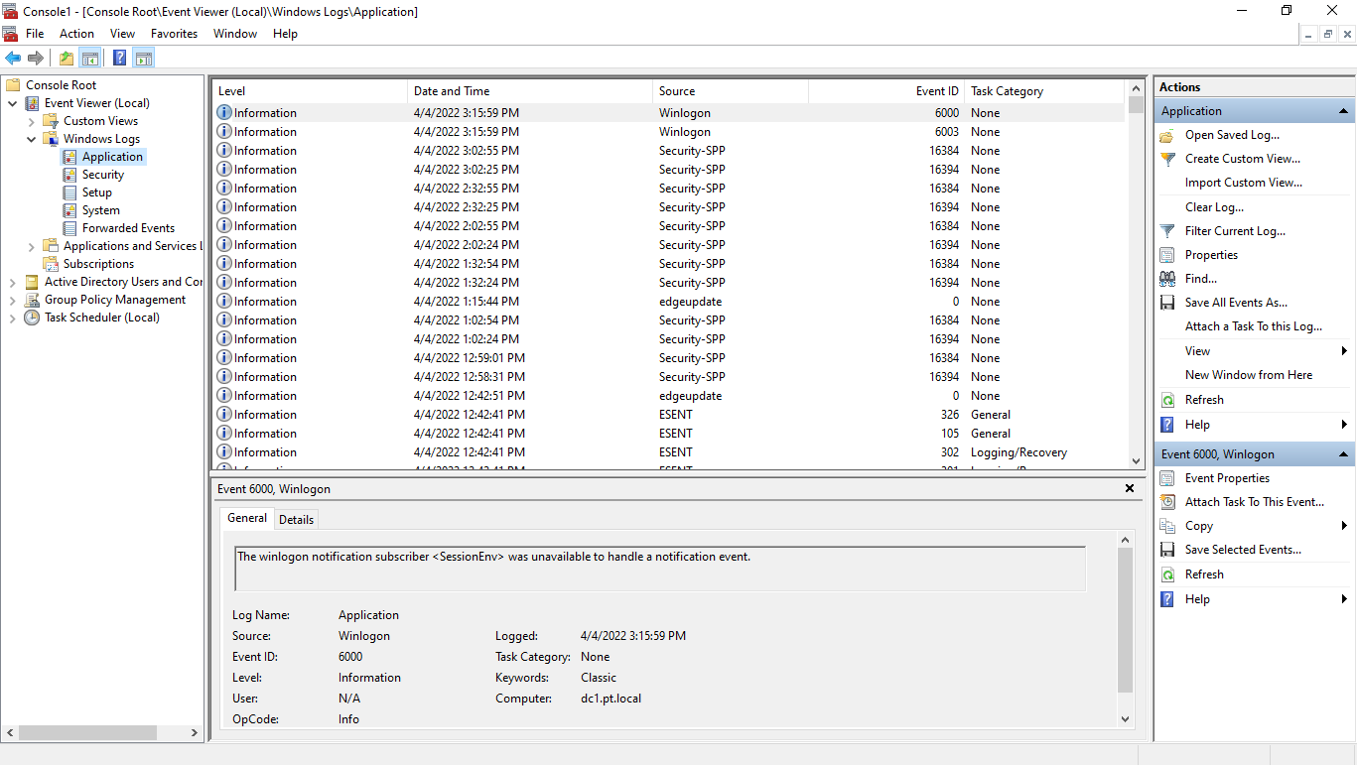
Журнал приложений
Хранит важные события, связанные с конкретным приложением. Эти данные помогут системному администратору установить причину отказа той или иной программы.

Slide 18
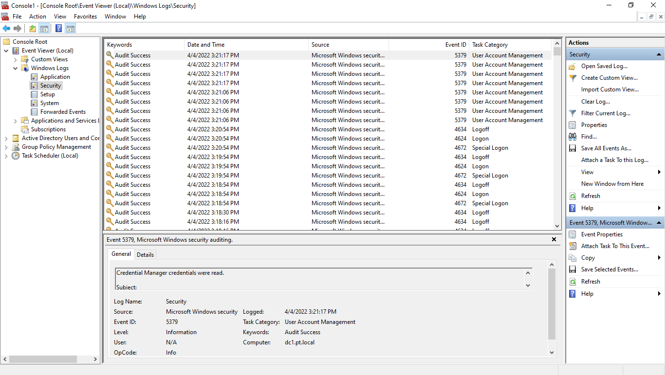
Журнал безопасности
Хранит события, связанные с безопасностью (такие как: вход/выход из системы, управление учётными записями, изменение разрешений и прав доступа к файлам и папкам)

Slide 19
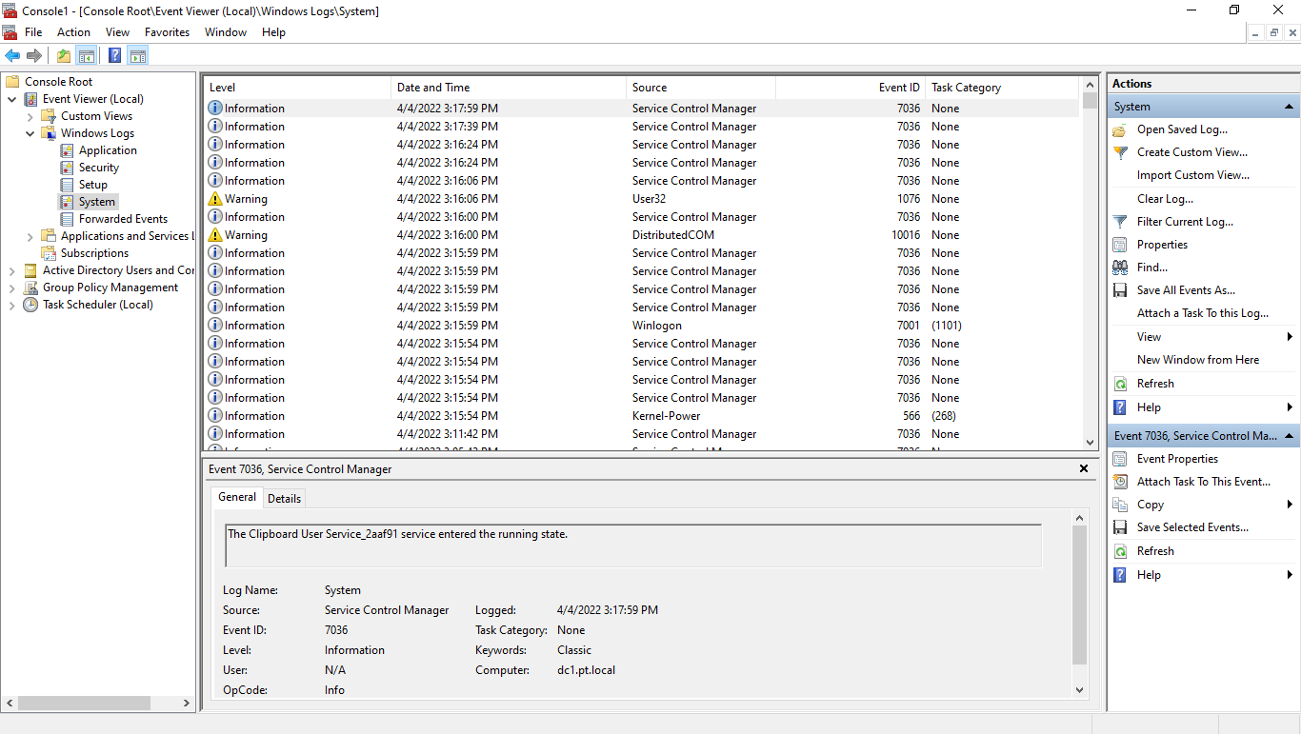
Журнал системных событий
Хранит события операционной системы или ее компонентов (например, неудачи при запусках служб или инициализации драйверов; общесистемные сообщения и прочие сообщения, относящиеся к системе в целом).

Slide 20
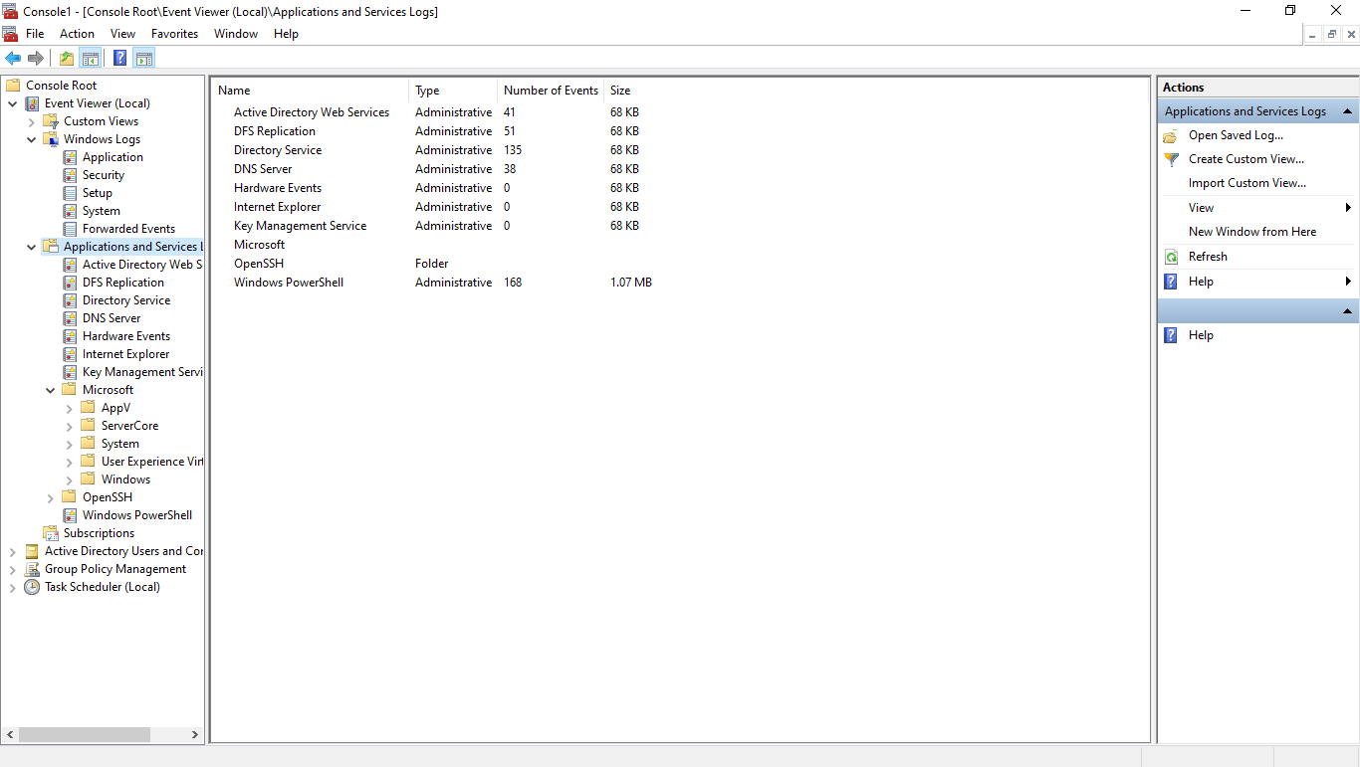
Прочие журналы
Кроме трёх основных журналов Windows существует большое количество журналов конкретных программ и сервисов. Некоторые журналы интересны для передачи в SIEM, так как помогают в полной мере оценить, что происходит в системе. Например:
Журналы аутентификации Windows
Directory Service

Slide 21
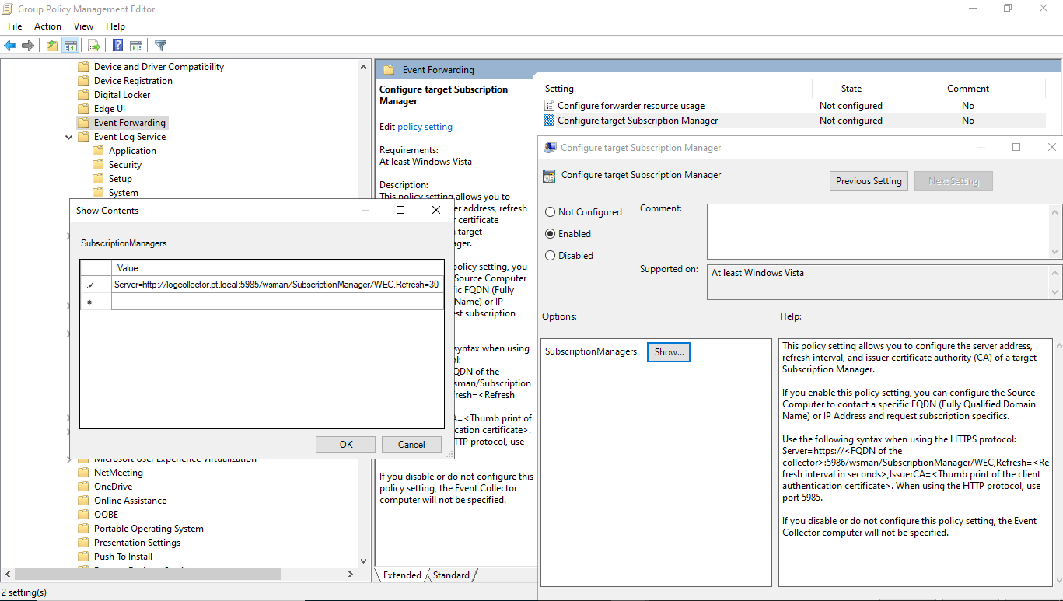
Отправка журналов
Для автоматической отправки журнальной информации необходимо через групповые политики настроить пункт «Computer Configuration / Administrative Templates / Windows Components / Event Forwarding».

Slide 22
Спасибо за внимание

